Slide 1

基于Ubuntu20.04的远程桌面安装
蔡正奕 2021年11月23日

Slide 2
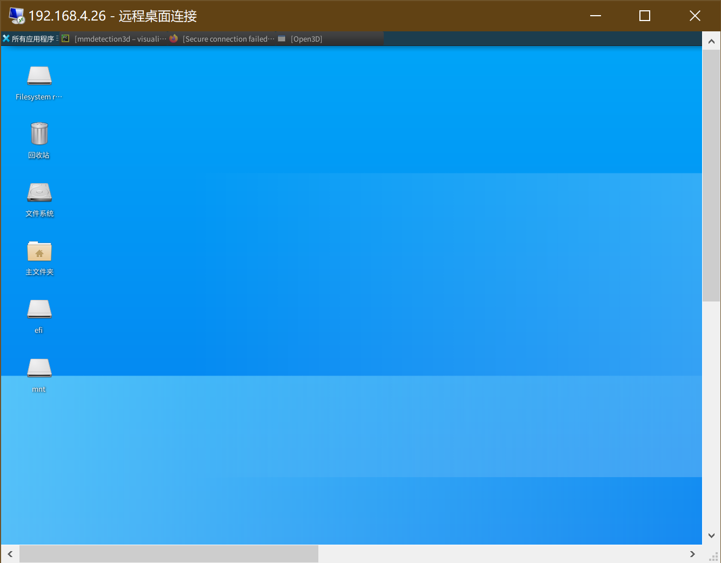
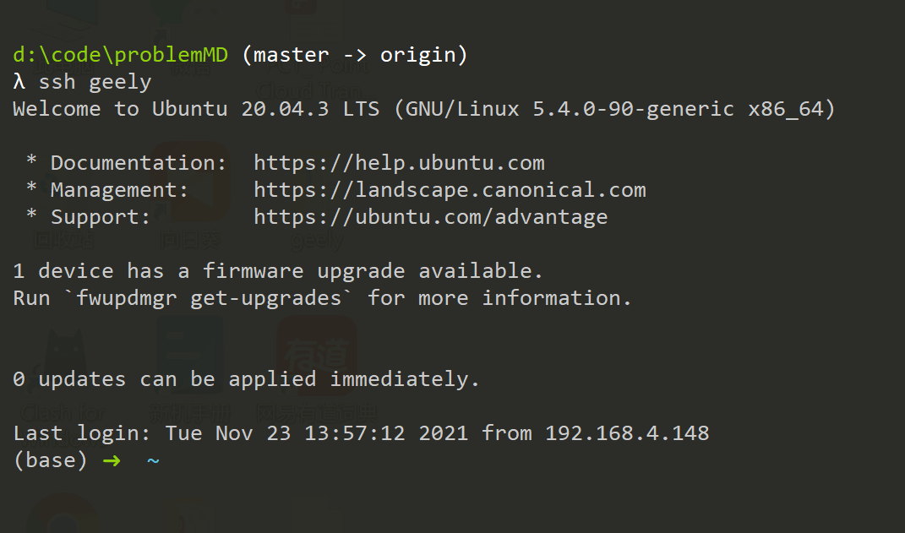
动机
CUI
GUI
安装动机：在多人公用一机的使用场景下，可视化过程需要跑到别人的工位上去操作，非常不方便，因此需要安装远程桌面。

Slide 3
概念介绍
rdp：微软的 远程桌面协议（RDP） 是一个允许从一台计算机到另一台计算机进行图形化远程桌面连接的协议。
xrdp：XRDP 是 RDP 的一个开源实现。如同scp和ssh的关系一样。
xorg：xorg是x11协议的一个实现，用来显示图像。
*由于硬件厂商很多，所以x server不能自动识别出所有需要的参数，如果识别不出来，那么就需要编辑一下/etc/X11/xorg.conf文件进行配置。
xfce：XFCE是用于类似UNIX的系统的轻量级桌面环境。
客户端(windows)将绘图请求发给服务端,服务端（linux）操纵显卡或视频终端把位图图像绘制出来,并处理键盘鼠标的事件,发送给客户端。

Slide 4
安装和配置
# 安装xrdp等软件
sudo apt install xfce4 xfce4-goodies xorg dbus-x11 x11-xserver-utils -y
sudo apt install xrdp xorgxrdp -y
# 启动xrdp
sudo systemctl enable xrdp
sudo systemctl start xrdp
sudo systemctl status xrdp
# 配置xrdp
sudo chmod 666 /etc/xrdp/xrdp.ini
sudo echo "exec startxfce4" >> /etc/xrdp/xrdp.ini
echo xfce4-session > ~/.xsession
sudo systemctl restart xrdp
# 配置防火墙
sudo ufw allow 3389

Slide 5
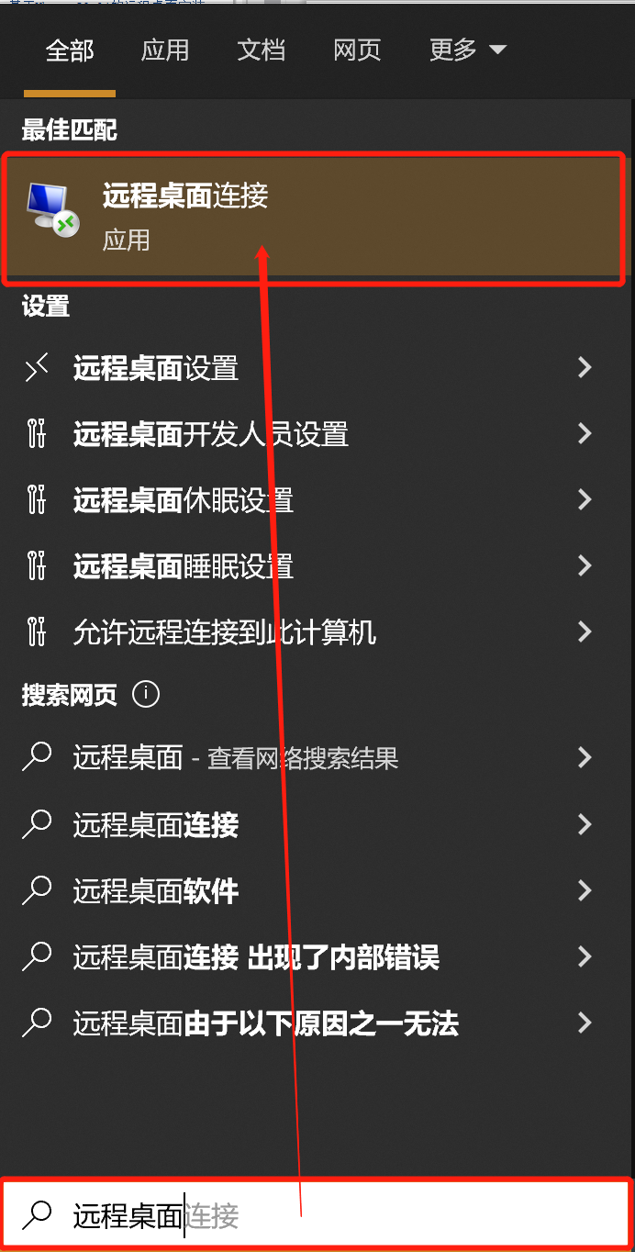
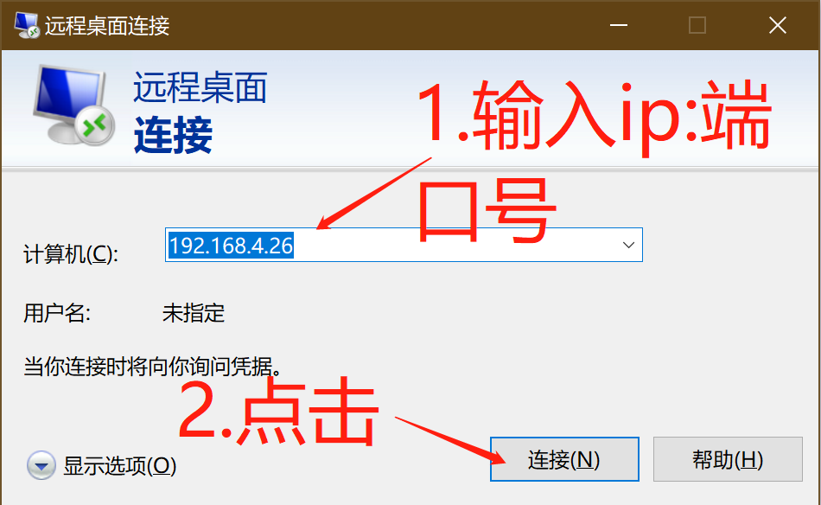
使用方法

Slide 6
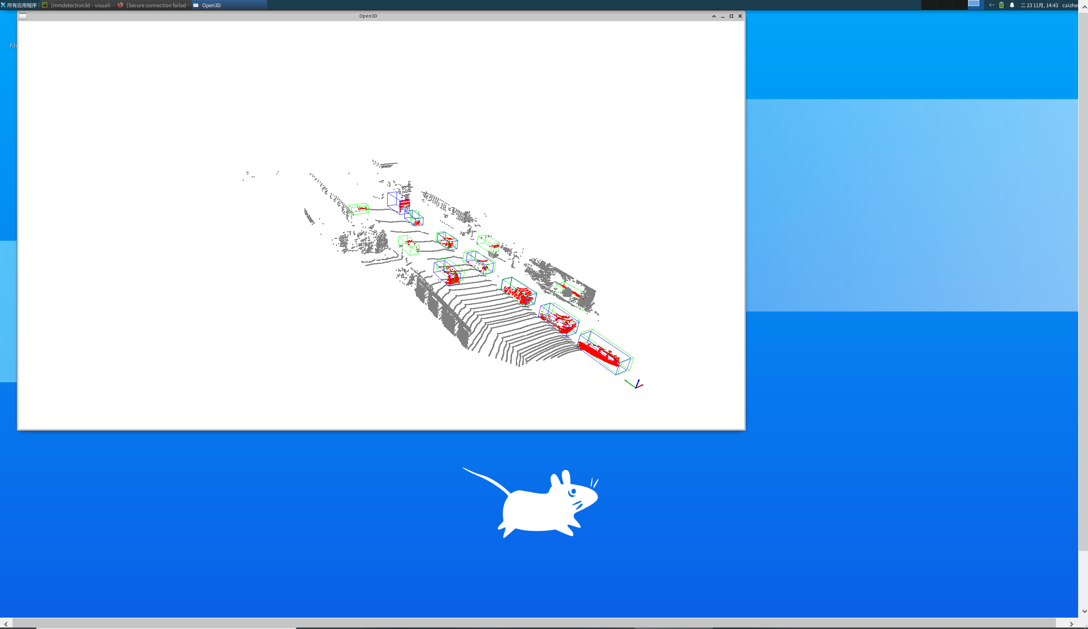
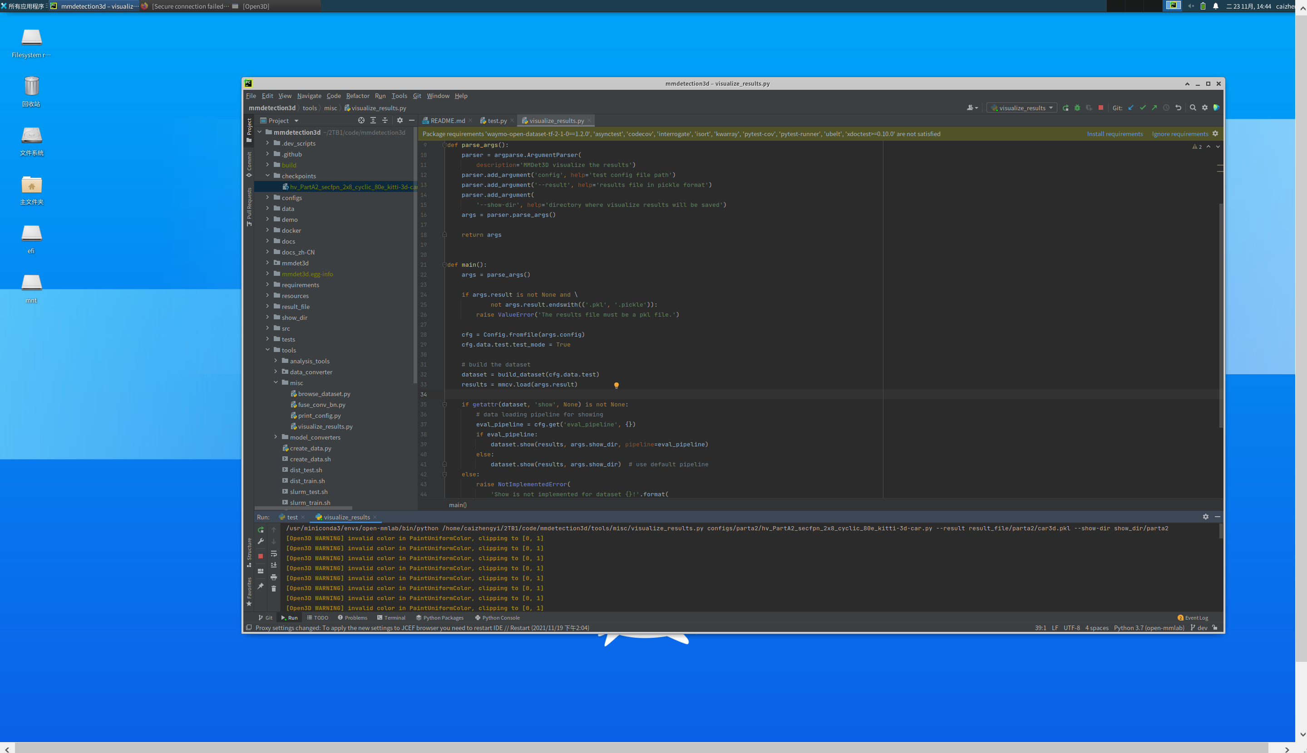
使用方法
可以进行可视化、开发等操作了！！！

Slide 7
遇到的坑
1.蓝色背景吊死问题：
Ubuntu18.04很难装上，登录后界面一直显示蓝色背景并且无响应。第一次参考这里很久装成功了，第二次死活装不上，看到网上评论说Ubuntu18.04版本驱动有问题。我换了Ubuntu20.04就行了。
*不用重装系统，直接使用“sudo do-release-upgrade”命令就能从Ubuntu18.04升级成Ubuntu20.04。
2.远程桌面卡顿问题：
连上之后一卡一卡的，可以参考这里成功解决
为了方便，我把它写成脚本，放在我的GitHub里，可以一键运行安装：
bash -c "$(curl -fsSL https://github.com/daxiongpro/Qdotfiles/blob/master/scripts/init_a_fresh_ubuntu/5.install_desktop.sh)"

Slide 8
感谢观看

